Slide 1
MODELE - Support de réunion
Echanges sur les fiches actions
Ce support a été produit par l’ANCT lors de l’expérimentation lancée en novembre 2022 pour accompagner 6 collectivités territoriales pilotes dans l’élaboration de leur stratégie Numérique responsable. Il a ensuite été mis à jour à base des retours d’expérience des 18 collectivités territoriales ayant participé à la Vague 1, qui s’est déroulée entre septembre et décembre 2023.
Il est mis à disposition de tous les acteurs en libre-accès dans la boîte à outils Numérique responsable de l’ANCT pour servir de modèle.
Il peut donc être repris, modifié, complété. La typographie Marianne® est réservée aux administrations publiques.

Slide 2
Mode d’emploi du présent document
Les encadrés comme ci-dessous donnent des éléments d’explication et ont vocation à être supprimés lors de la diffusion de ce support :
Recommandation / Explication
Les zones surlignées en jaune accompagnées de cette icône sont des champs à modifier par vos soins :
Champs à modifier
Cette page est à supprimer une fois la préparation de la présentation terminée

Slide 3
Echanges sur les fiches actions
Démarche Numérique responsable
Date
Logo collectivité territoriale

Slide 4
Planning de la démarche
Nous sommes ici !
Mois 1 | Mois 2 | Mois 3 | Mois 4 | Mois 5 | Mois 6
Phase de diagnostic de maturité
Phase d’élaboration de la feuille de route (FDR) Numérique responsable
Sécuriser les prérequis
Lancer officielle-ment la démarche
Réaliser le diagnostic
(analyse quantitative et qualitative)
Sélectionner / Prioriser les leviers
Compléter les fiches actions
Construire la FDR
Valider la FDR et sécuriser les prochaines étapes
Restitution phase
de diagnostic
Restitutions phase
de FDR
Point hebdomadaire de suivi
:
Réunion de restitution
Ce planning type ci-dessus est à remplacer par le planning final de la collectivité partagé au début de la démarche

Slide 5
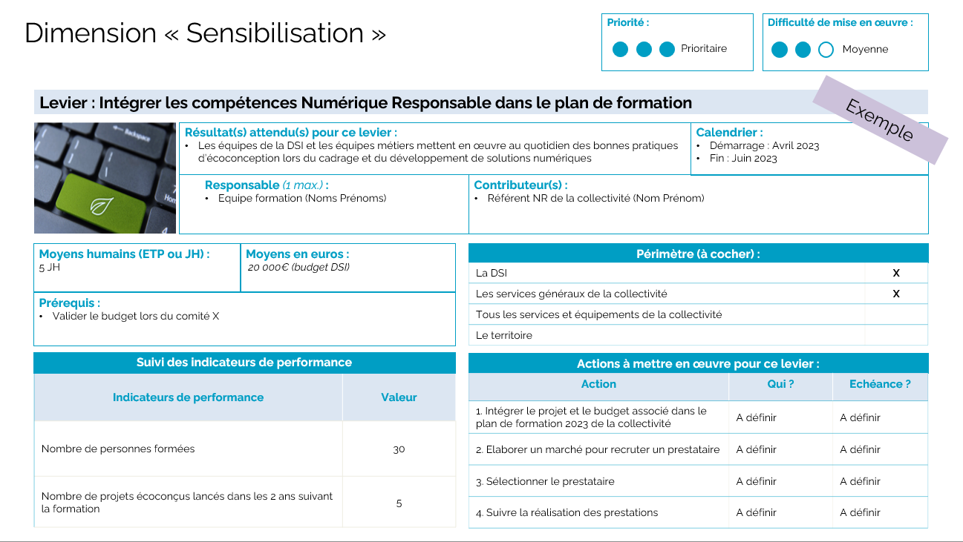
Mode d’emploi des fiches actions
Priorité (prioritaire / recommandé / aller plus loin) et difficulté de mise en place du levier (facile / moyenne / difficile)
Une fiche action à remplir pour chaque levier
Résultats attendus pour la collectivité suite à la mise en œuvre du levier
Calendrier (date de début et de fin)
Responsable et contributeur(s)
Moyens humains et financiers nécessaires
Périmètre d’application du levier pour la collectivité
Prérequis nécessaire(s) à la mise en œuvre
Indicateurs de performance et valeur quantitative associée
Séquence d’actions à mettre en place et responsable + échéance associés
Prévoir au moins 30 minutes pour remplir une fiche actions

Slide 6
Selon le format choisi par la collectivité (entretien individuel ou collectif, atelier…)
Liste des X leviers sélectionnés
Une fiche action à remplir pour chaque levier
Dimension | Levier | Echange n°
1. Stratégie et Gouvernance | Mettre en place et suivre des indicateurs de pilotage | 1
x | x | x
Leviers traités lors de cet atelier
Répertorier dans cette page l’ensemble des leviers sélectionnés par la collectivité pour la feuille de route et surligner en orange ceux-qui seront traités lors de l’échange

Slide 7
Dimension « X »
Priorité :
Difficulté de mise en œuvre :
Aller plus loin
Facile
Prioritaire
Difficile
Recommandé
Moyenne
Prioritaire
Difficile
Levier : X
Modèle vide
Résultat(s) attendu(s) pour ce levier :
A définir
Calendrier :
Début : A définir
Fin : A définir
Responsable (1 max.) :
A définir
Contributeur(s) :
A définir
Moyens humains (ETP ou JH) :
A définir
Moyens en euros :
A définir
Périmètre (à cocher) :
La DSI | X
Les services généraux de la collectivité | X
Tous les services et équipements de la collectivité | X
Le territoire | X
Prérequis :
A définir
Suivi des indicateurs de performance
Actions à mettre en œuvre pour ce levier :
Indicateurs de performance | Valeur
A définir | A définir
A définir | A définir
A définir | A définir
Action | Qui ? | Echéance ?
1. A définir | A définir | A définir
2. A définir | A définir | A définir
3. A définir | A définir | A définir
4. A définir | A définir | A définir
5. A définir | A définir | A définir

